Slide 1

金融時系列データ生成の最新研究
金融市場データには、多くの市場や資産クラスに共通して現れる経験的な統計的特徴（スタイライズドファクト）があります。これらの特徴を再現できる高品質な生成モデルの研究が進んでいます。
yn
投稿者：yasuhiro nakayama

Slide 2
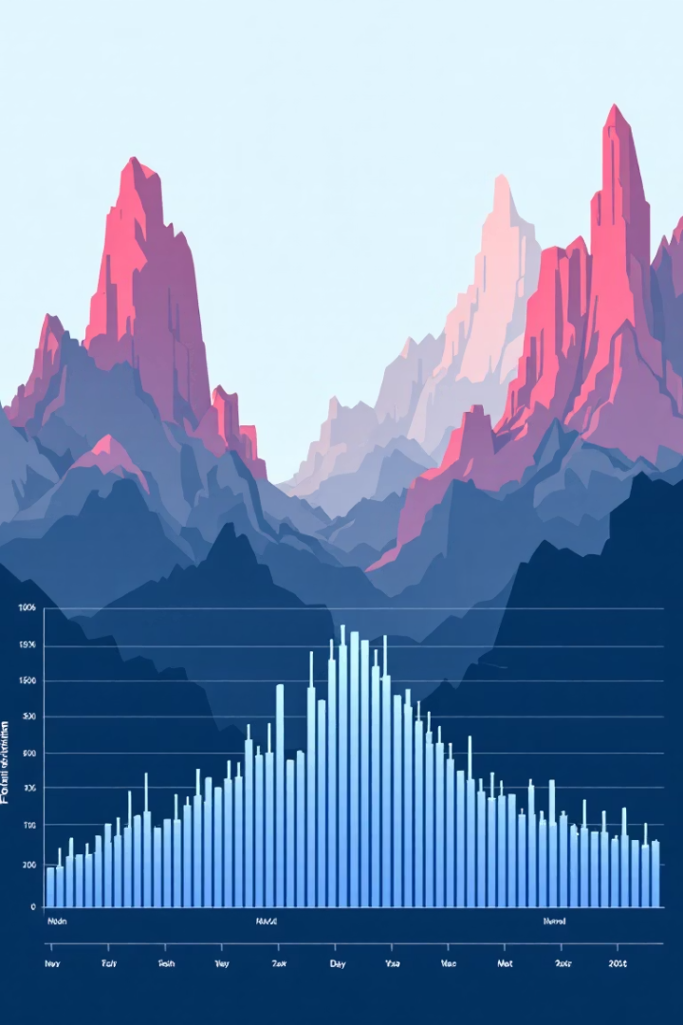




金融時系列のスタイライズドファクト
自己相関の欠如
価格リターンの時系列は過去との線形な自己相関がほとんど見られず、統計的にほぼホワイトノイズに近い挙動を示します。
肥厚な分布尾
金融リターンの分布は正規分布に比べて裾が厚いことが知られています。極端な値動きの生起確率が正規想定よりはるかに高いです。
ボラティリティ・クラスタリング
価格変動の大きさが時間的にクラスタを形成します。大きな変動が起きる時期は集中的に続きます。
レバレッジ効果
主に株式市場で顕著な現象で、価格下落が将来のボラティリティ上昇を引き起こす負の相関関係です。

Slide 3




資産クラスごとの特徴の違い
株式市場
外国為替
尖度が非常に大きく、左に長い裾を持つことが多いです。レバレッジ効果も顕著です。
肥尾分布を持ちますが、株式ほど極端ではありません。分布の非対称性が小さいことが多いです。
1
2
暗号資産
コモディティ
極端なボラティリティで知られ、統計的にもリターン分布の肥尾度合いは非常に高いです。
4
3
需給バランスの急変で価格が急騰・急落することがあり、大きな肥尾につながります。

Slide 4



古典的な確率的時系列モデル
ARIMAモデル
過去値と過去の誤差の線形結合で系列をモデル化します
GARCHモデル
分散（ボラティリティ）の時間変化を捉えるために開発されました
拡張モデル
EGARCHやGJR-GARCHにより非対称なショック効果も組み込めます
古典的モデルは少数のパラメータで主要な統計特性を説明するという学術的簡潔さがありますが、複雑な自己相関構造や多峰性分布を捉えるには限界があります。

Slide 5





深層生成モデル: GAN
ランダムノイズ
ジェネレータ
ディスクリミネータ
競合学習
生成の出発点となるノイズを入力します
ノイズから金融データに似た時系列を生成します
生成データと実データを区別しようとします
両者の競争により生成能力が向上します
FIN-GANやQuantGANなどの研究では、S&P500指数の系列を学習して主要なスタイライズドファクトを再現可能であることが示されました。ただし、全ての特徴を完全に学習できる構造はまだ確立されていません。

Slide 6
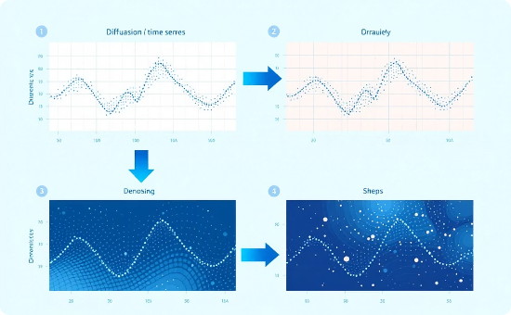

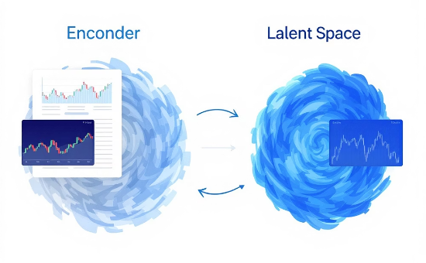
拡散モデルと新たなアプローチ
拡散モデル
エージェントベースモデル
変分オートエンコーダー
逐次的にノイズを付加・除去するプロセスを通じてデータの分布を学習します。金融時系列生成にも応用が始まっています。
個々の市場参加者の行動ルールを定め、その相互作用から市場全体の価格時系列を生成します。
データを潜在変数空間に写像し学習するモデルで、金融時系列のパラメータ分布を組み込む工夫がされています。

Slide 7
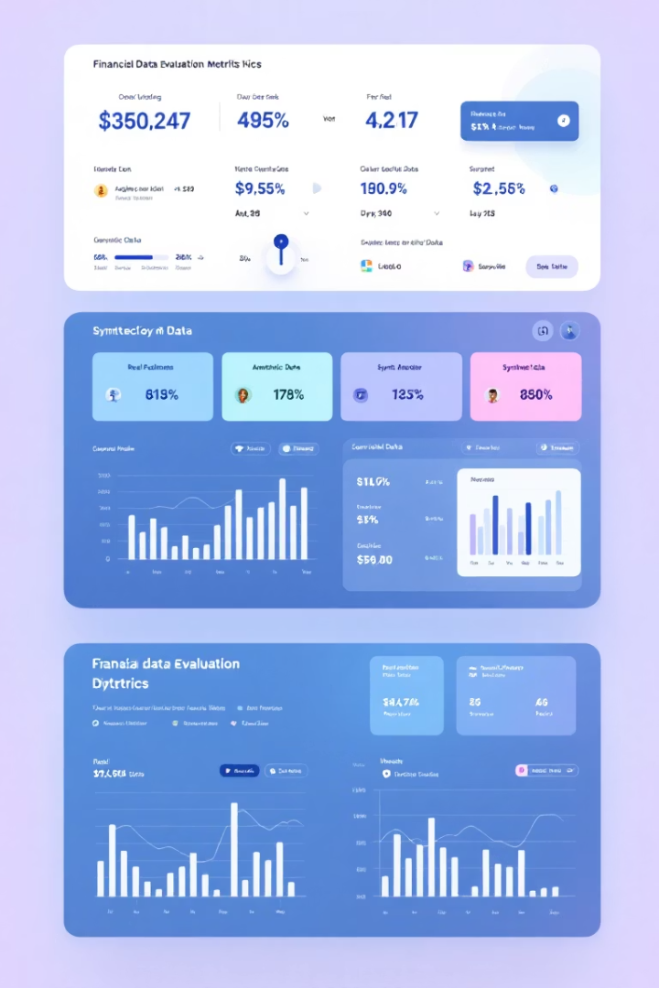
生成データの評価指標
統計指標による分布比較
尖度、歪度などの基本統計量や分布形状を実データと比較します
スタイライズドファクト検証
自己相関関数、ボラティリティクラスタリング、レバレッジ効果などを直接確認します
分布適合度や距離尺度
Jensen-Shannon多様体距離やWasserstein距離を用いて分布の差を数値化します
判別モデルによるテスト
実データvs生成データを判別する機械学習モデルを訓練し、その精度を測ります
経済的・実務的検証
生成データ上でポートフォリオ最適化やリスク計測を行い、実データとの整合性を確認します

Slide 8
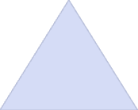

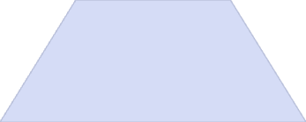

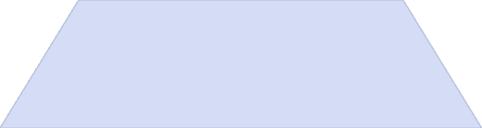

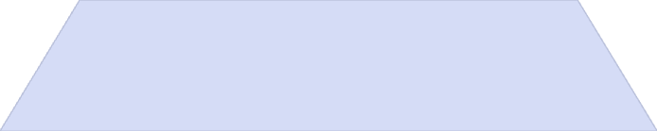

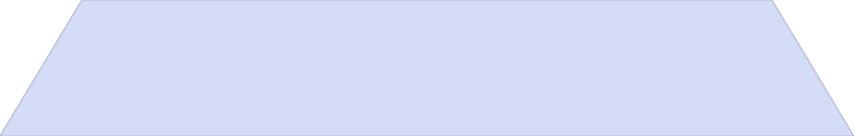

高品質な擬似データの応用
学術研究
市場のメカニズム検証や仮想実験に活用
リスク管理
多様なストレスシナリオでのリスク評価
AI・機械学習
データ拡張とプライバシー保護した訓練
投資戦略評価
無数の市場シナリオでのバックテスト
新規商品開発
デリバティブなどの価格評価とリスク分析
高品質な合成データは、リスク管理、投資戦略、規制当局のシナリオ分析、学術実験など様々な領域で革命的な進歩が期待できます。特に金融のようにデータが貴重でありながらプライバシーの問題がある分野では、合成データの価値は計り知れません。

